Slide 1

Programiranje internet aplikacija
Elektrotehnički fakultet, Univerzitet u Beogradu
2025/2026

Slide 2





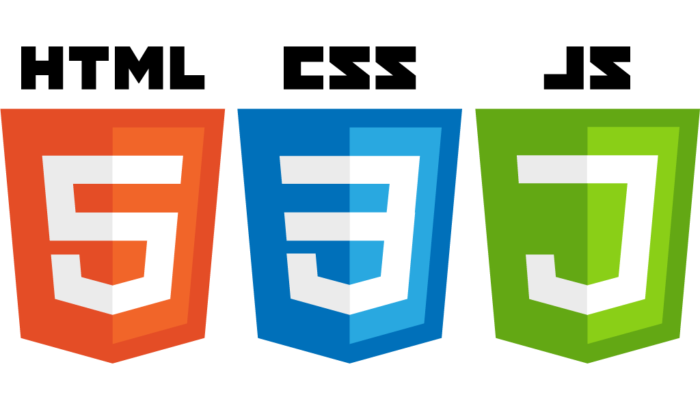


Uvod
Front-end JavaScript framework
Najpoznatiji:

Slide 3

Angular
TypeScript – proširuje JavaScript tipovima
Glavni koncepti
  NgModules
  Komponente
  Two-way binding
  Servisi
  Dependency injection
  Rutiranje
Single page aplikacija
standalone

Slide 4


Instalacija, kreiranje i pokretanje aplikacije
Node.js (22.21.0)
  https://nodejs.org/dist/v22.21.0/
  Node package manager
  npm install –g @angular/cli@20.3.6
  ng new naziv_aplikacije
  style – CSS
  Do you want to enable Server-Side Rendering (SSR) and Static Site Generation (SSG/Prerendering)? No
  Do you want to create a 'zoneless' application without zone.js? No
  AI tools? None
  cd naziv_aplikacije; npm start

Slide 5
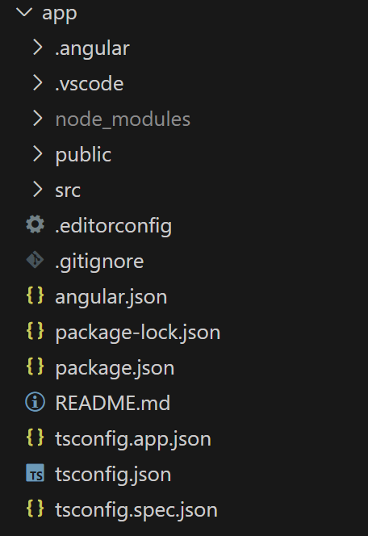
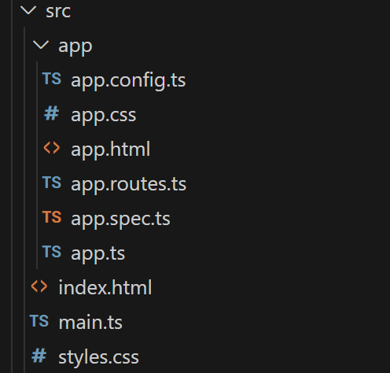
Struktura aplikacije

Slide 6

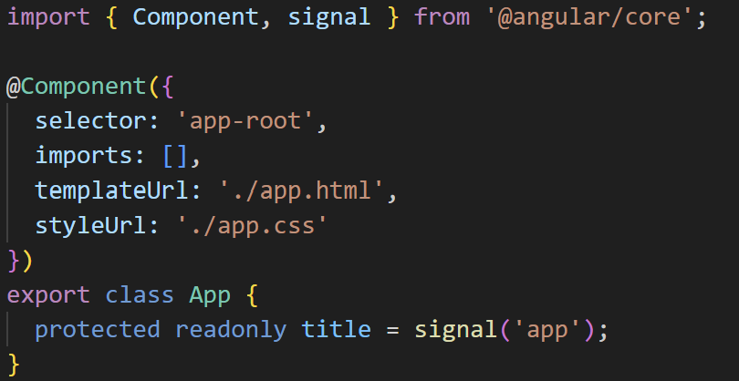
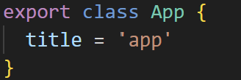






Interpolacija
Signali

Slide 7
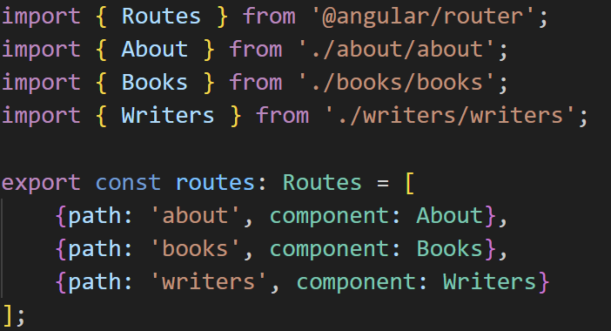
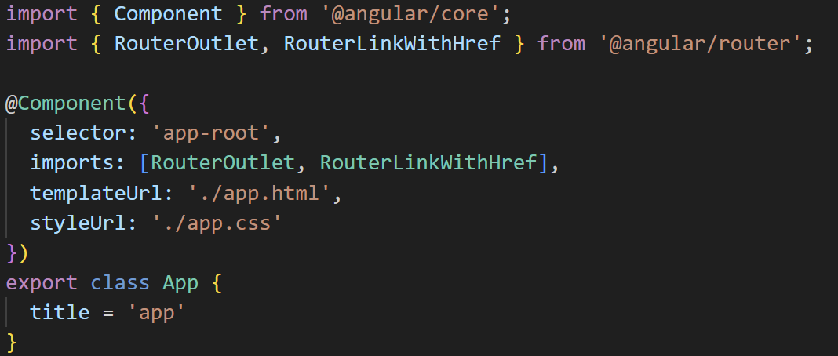
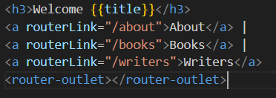
Kreiranje komponenti i rutiranje
Kreiranje komponenti
Rutiranje
ng generate component component_name
(ng g c component_name)

Slide 8
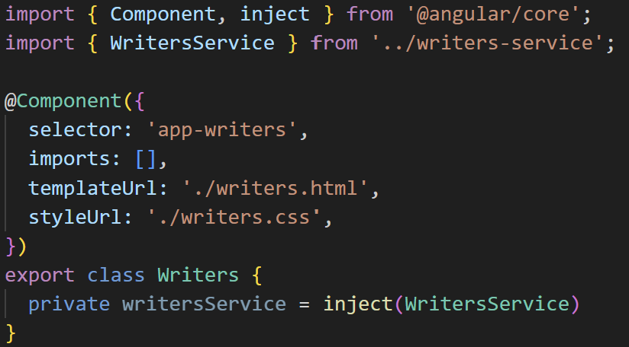
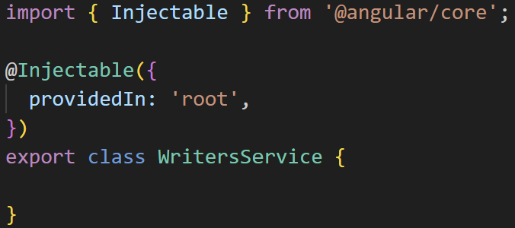
Servisi
Kreiranje servisa
Korišćenje servisa u komponenti
ng generate service service_name
(ng g s service_name)

Slide 9
Direktive
Direktiva komponenta – direktive sa šablonom
Strukturalne direktive – direktive koje manipulišu elementima u DOM-u
  *ngFor, *ngIf, *ngSwitch
  @for, @if, @else, @switch
  Jedna strukturalna direktiva po elementu
Atributske direktive – direktive koje manipulišu izgledom elemenata u DOM-u
Klase koje definišu strukturu i ponašanje

Slide 10
Filteri (pipes)
Ugrađeni:
  CurrencyPipe
  DatePipe
  LowerCasePipe
  ...
<p>
The event will occur on
{{ scheduledOn | date | uppercase }}.
</p>
<p>
The event will occur at
{{ scheduledOn | date:’shortDate' }}.
</p>
Mogu se kreirati i filteri za specifične potrebe
Specijalni operatori koji omogućavaju transformaciju podataka

Slide 11
One-way binding
Interpolacija
Property binding
  <img alt=“item" [src]=“itemImageUrl"> HTML
  itemImageUrl = “img/newImage.jpg”; TS
Attribute binding
  <button type="button" [attr.aria-label]="actionName">
    {{actionName}} with Aria
  </button>
Class and style binding
  [class.sale]="onSale" true, false
Event binding
  <button (click)="onSave()">Save</button>
from data source to view target
from view target to data source

Slide 12
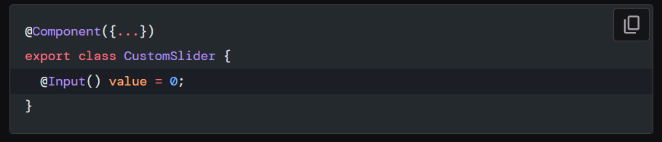

Prosleđivanje podataka u komponentu (1)

Slide 13
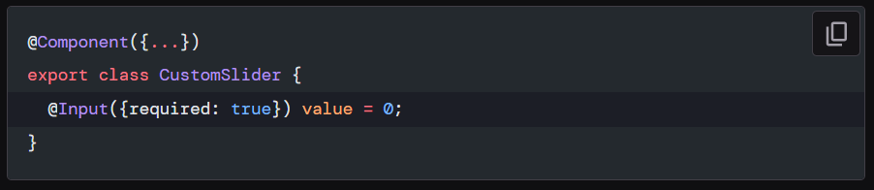
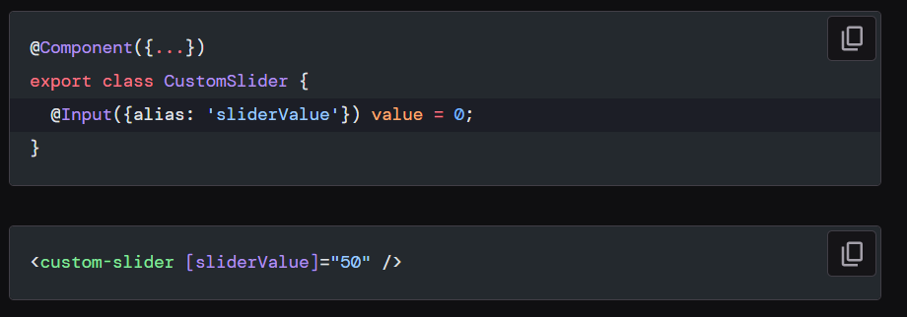
Prosleđivanje podataka u komponentu (2)

Slide 14
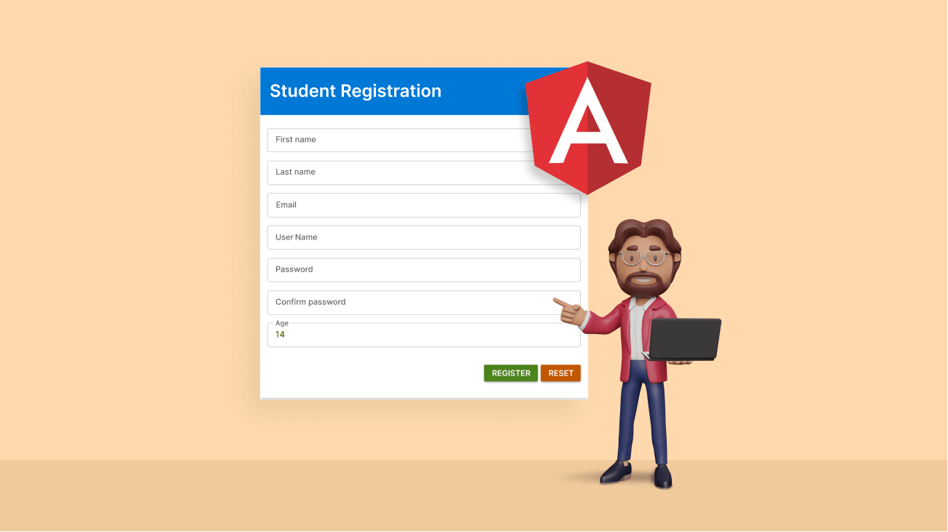
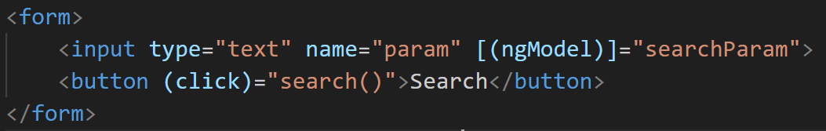
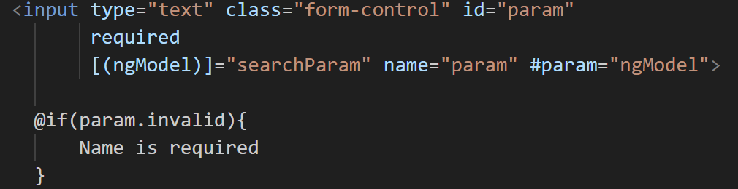
Forme
reactive vs template-driven
import { FormsModule }
from '@angular/forms'

Slide 15
Kontrolisanje pristupa komponentama
export const authenticationGuard : CanActivateFn = (route, state) => {
const oauthService: AuthService = inject(AuthService);
if (oauthService.hasAccess() ) {
return true;
}
return false;
};
}
const routes: Route[] = [
{
path: 'home’,
component: HomeComponent, canActivate: [authenticationGuard]
}
]
ng generate guard guard_name
(ng g g guard_name)

Slide 16
Povezivanje sa backend-om
ProvideHttpClient
import { provideHttpClient } from '@angular/common/http';
export const appConfig: ApplicationConfig = {
providers: [ provideBrowserGlobalErrorListeners(),
provideZoneChangeDetection({ eventCoalescing: true }),
provideRouter(routes), provideHttpClient()]
};
HttpClient
import { HttpClient } from '@angular/common/http’
private http = inject(HttpClient)
Uz pomoć HttpClient-a šaljemo HTTP zahteve ka backend-u, a kao odgovor dobijamo Observable
Observable se izvršava tek kada se na njega subscribe-ujemo

Slide 17
HVALA NA PAŽNJI!

